Slide 1

ENDOSCOPIA BARIATRICA TRA LINEE GUIDA E REALTA’
LUCA LEURATTI
CHIRURGIA BARIATRICA ED ENDOSCOPIA BARIATRICA
SANTA MARIA NUOVA FIRENZE
USL TOSCANA CENTRO
DOTT E. FACCHIANO

Slide 2
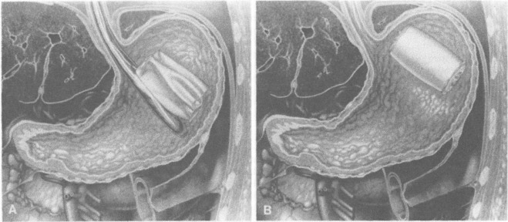
STORIA ENDOSCOPIA BARIATRICA
GARREN-EDWARD BUBBLE 1985

Slide 3


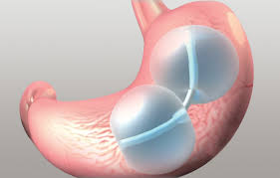
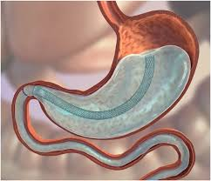
DA ALLORA UNA PIOGGIA DI PALLONI

Slide 4
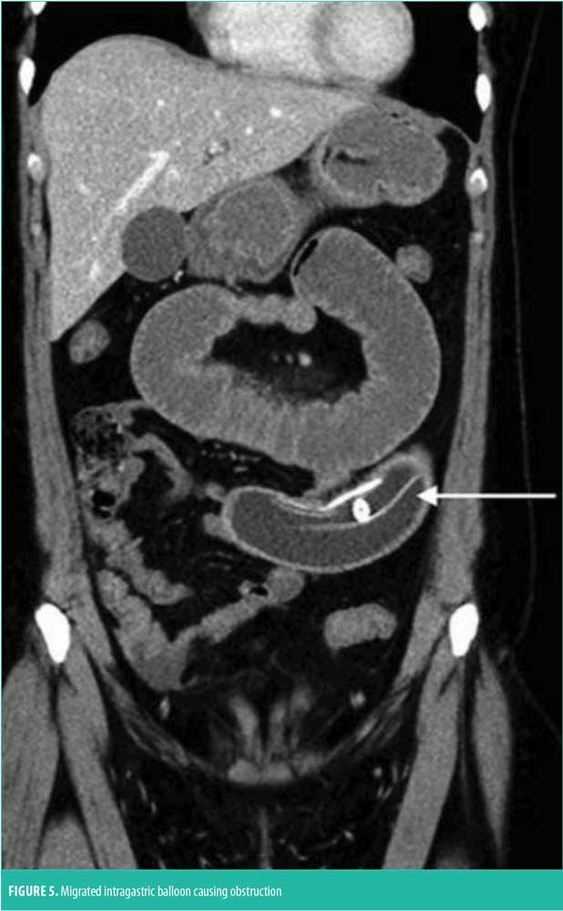
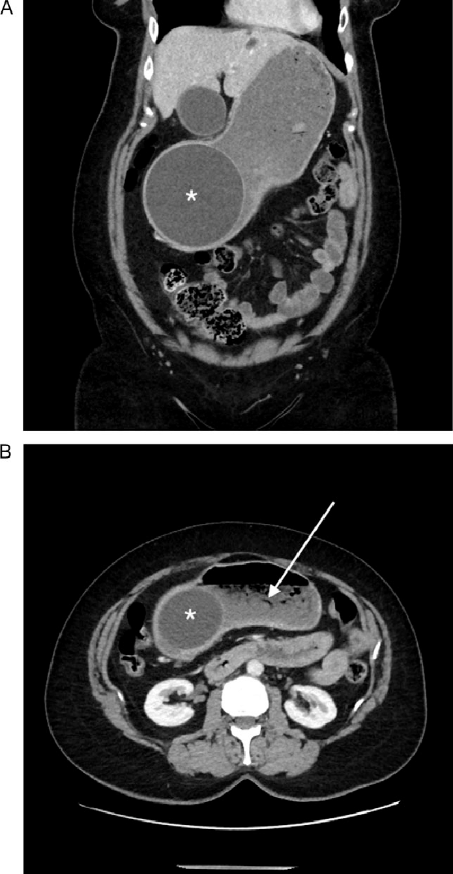
PROBLEMATICHE COMUNI

Slide 5
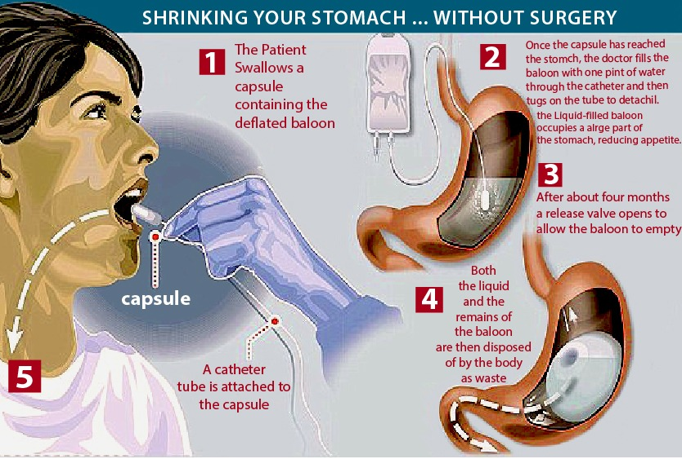
MARKETING AGGRESSIVO

Slide 6
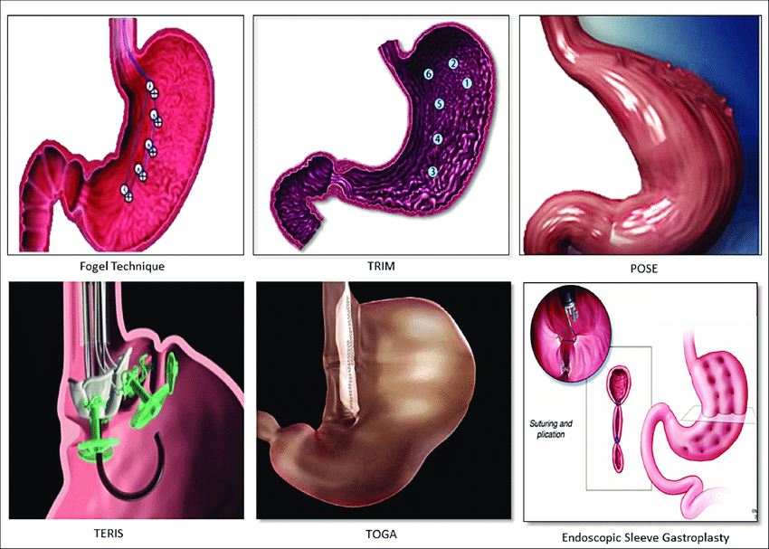
NUMEROSI TENTATIVI DI RESTRIZIONE GASTRICA PERMANENTE

Slide 7
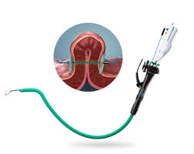
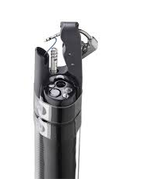
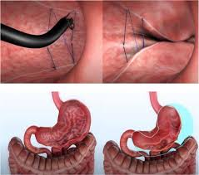
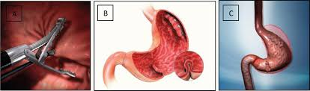
RAGGIUNGIMENTO DI UNO STANDARD DI SICUREZZA E RIPRODUCIBILITA’
POSE
OVERSTITCH
ENDOMINA

Slide 8
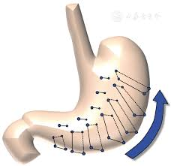
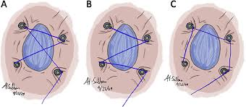
LUNGHE DISCUSSIONI SULLA STANDARDIZZAZIONE
PATTERN DEI PUNTI
TIPO DI PIATTAFORMA
PLICATURA DEL FONDO O MENO
DISTANZA DAL PILORO
DIRE ENDOPLICATURA E’ COME DIRE
BYPASS GASTRICO

Slide 9
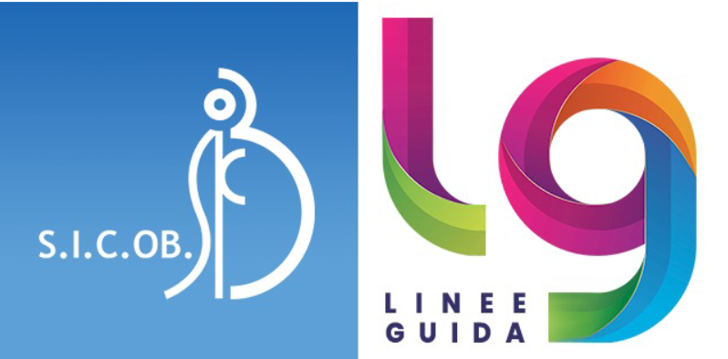
COSA DICONO LE LINEE GUIDA

Slide 10
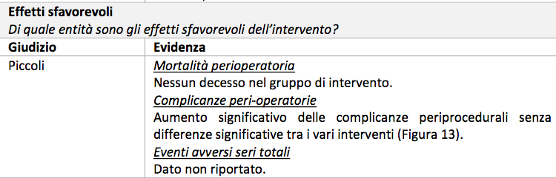
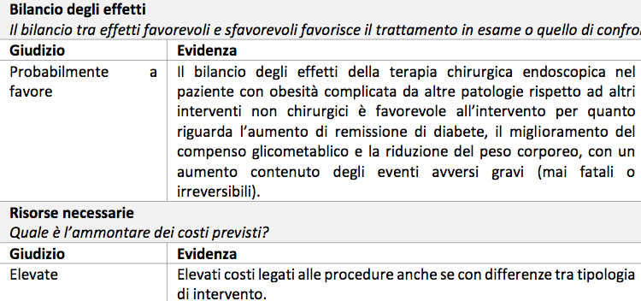
SEZIONE ENDOSCOPIA BARIATRICA
ANCHE INTUITIVAMENTE UNA PROCEDURA ENDOSCOPICA HA RISCHIO PIU’ BASSO DI UN INTERVENTO CHIRURGICO
QUALE CHIRURGO PROPORREBBE UNA PLICATURA ENDOSCOPICA A UN PAZIENTE DIABETICO
“FIT FOR SURGERY”?
SOPRATTUTTO CON DEI COSTI ABBASTANZA VICINI PARLANDO DI TECNICHE DI SUTURA ENDOSCOPICA

Slide 11
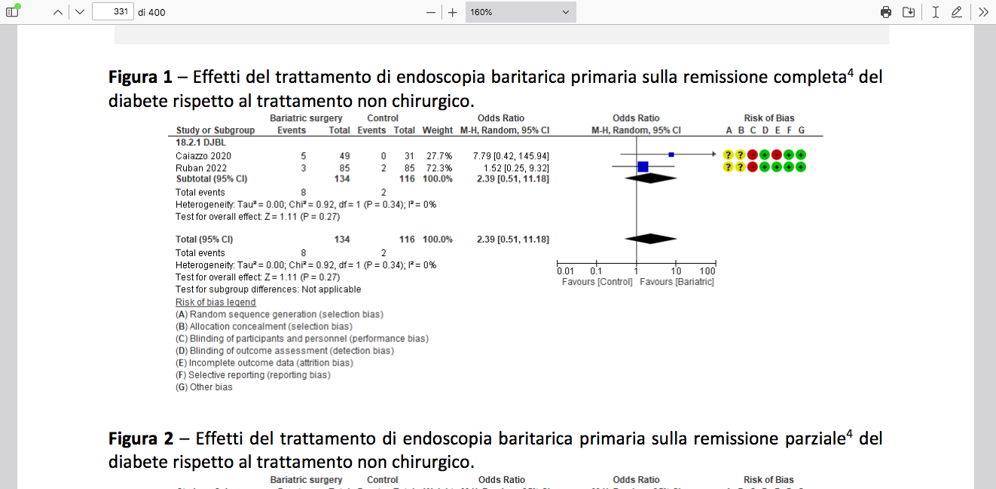
COME SI GIUSTIFICA LA PROPOSTA DI UNA ENDOPLICATURA IN UN PAZIENTE DIABETICO?
DALLE NUOVE LINEE GUIDA

Slide 12
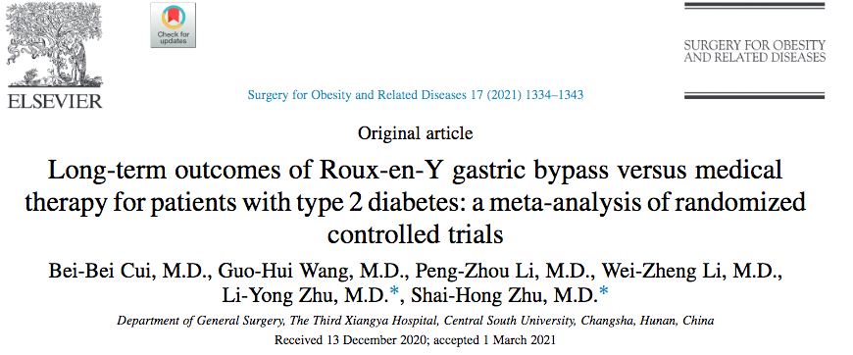
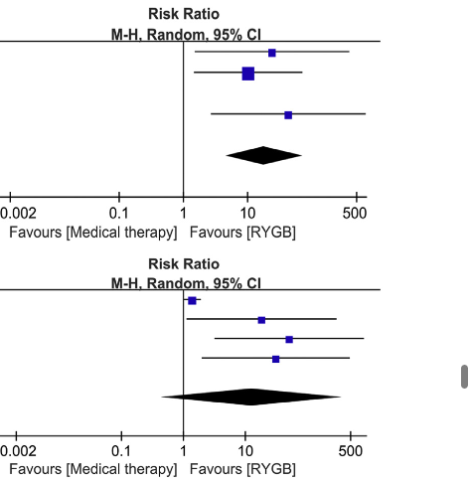
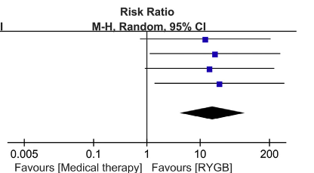
PRIMA DIVERGENZA CON LA PRATICA CLINICA
5 ANNI
1 ANNO
REMISSIONE COMPLETA DEL DIABETE DOPO PROCEDURE ENDOSCOPICHE
RISPETTO AI CONTROLLI
REMISSIONE COMPLETA DEL DIABETE DOPO RYGB
RISPETTO AI CONTROLLI
3 ANNI

Slide 13
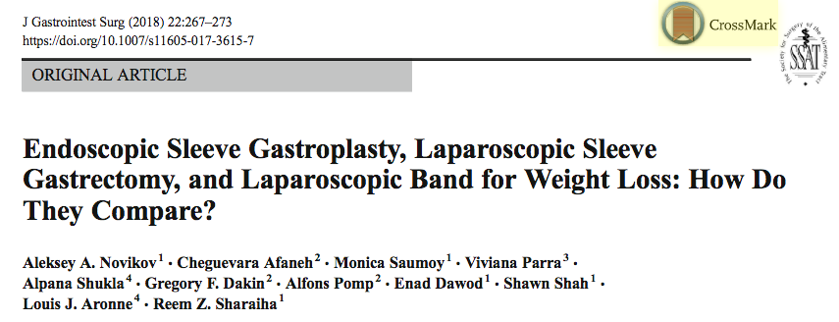
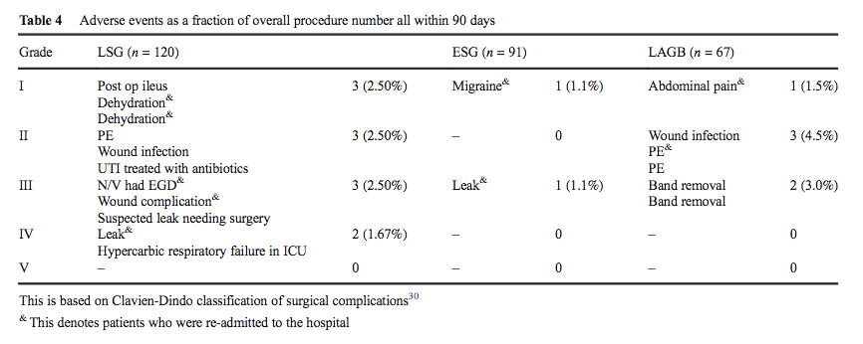
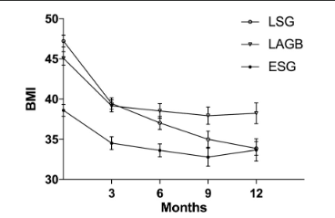
E COME PERDITA DI PESO?
HA DAVVERO SENSO CONFRONTARE PROCEDURE ENDOSCOPICHE CON QUELLE CHIRURGICHE?

Slide 14
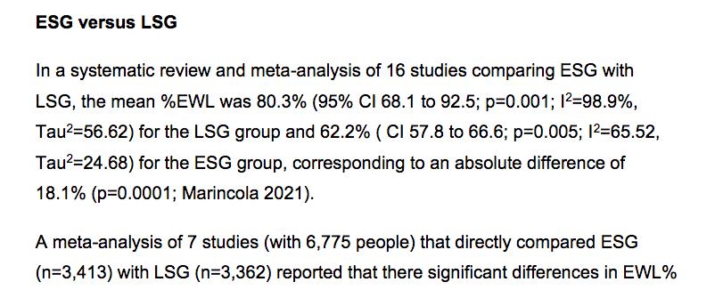
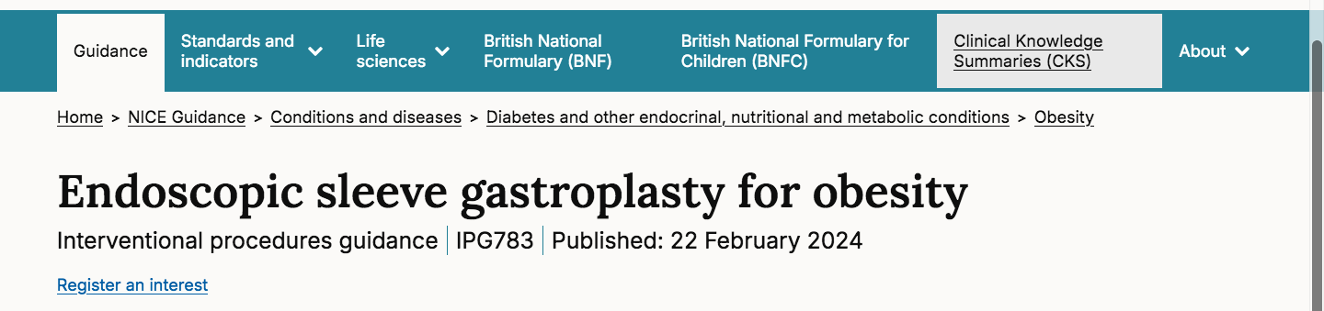
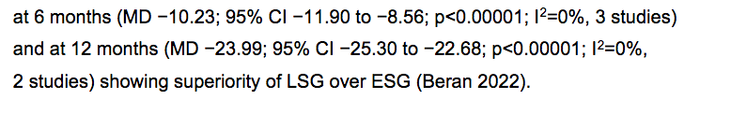
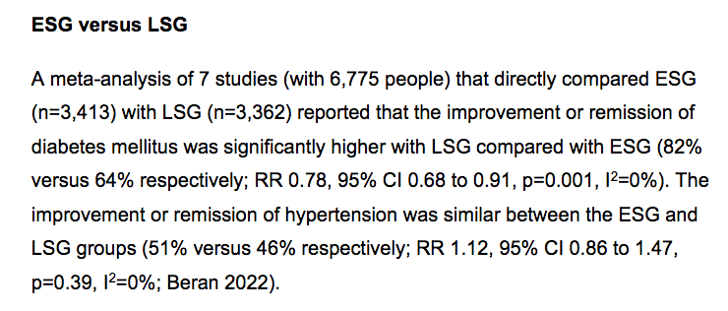
LINEE GUIDA ALTERNATIVE: NICE GUIDELINES
PERDITA DI PESO
REMISSIONE DEL DIABETE

Slide 15
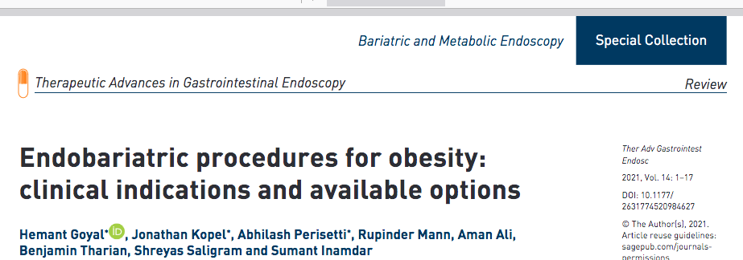
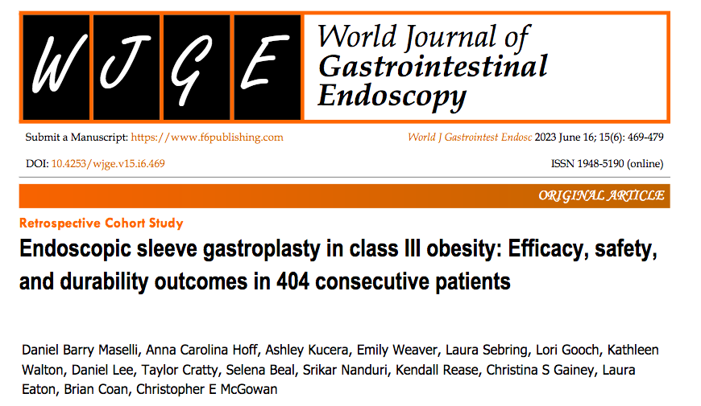
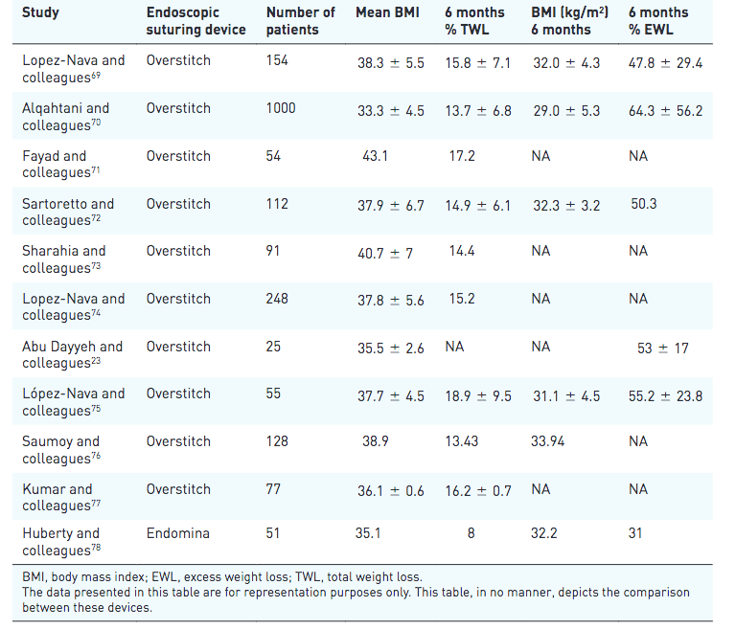
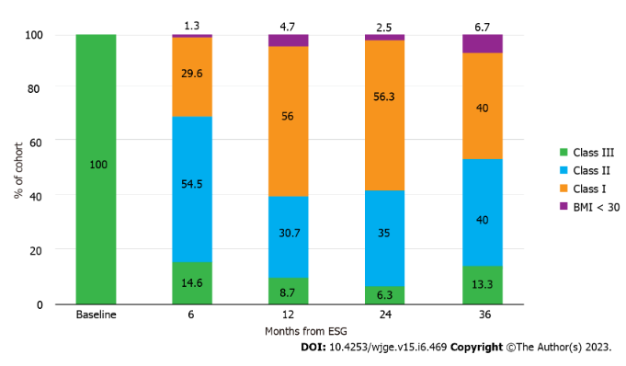
HA SENSO UN CONFRONTO ENDOBARIATRICA-BARIATRICA?
HA SENSO SOLO SE SI RELATIVIZZA IL CONCETTO DI “RISULTATO”

Slide 16
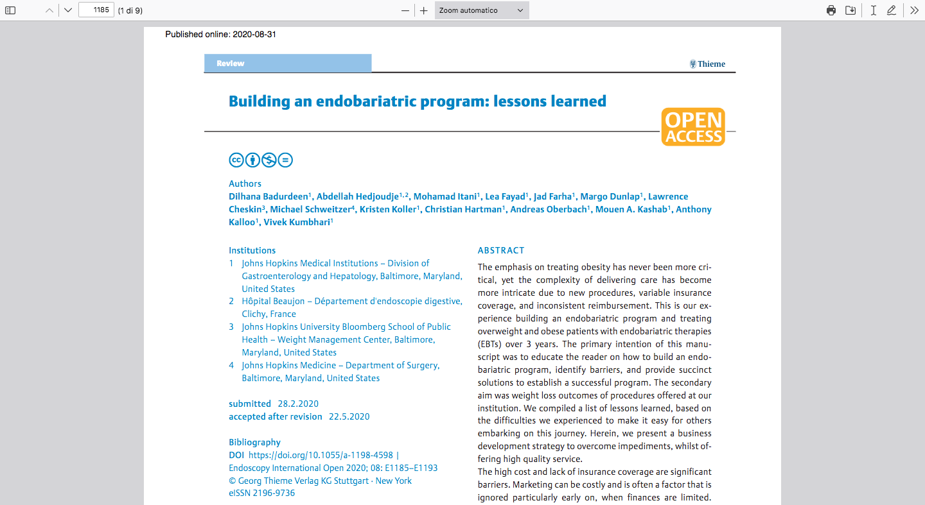
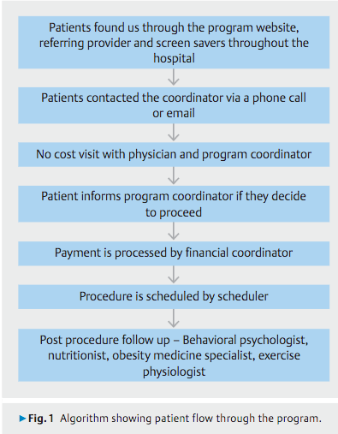
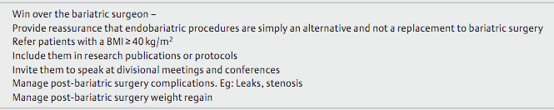
POSSONO CONVIVERE MODI COSI’ DIVERSI DI APPROCCIARE UN PROBLEMA?
2020
ABBIAMO FATTO TANTA FATICA PER RICONOSCERE UN RUOLO MULTIDISCIPLINARE ED INCLUSIVO DI ALTRE SPECIALITA’ CHE SEMBRA DI TORNARE INDIETRO DI VENT’ANNI

Slide 17
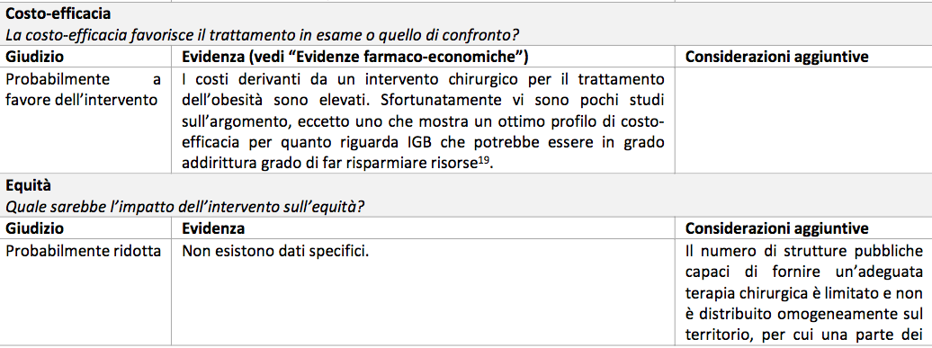
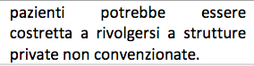
SECONDA DIVERGENZA CON LA PRATICA CLINICA
ANALISI DEI COSTI NON COMPARATA

Slide 18
IN ALTRE PAROLE
LE LINEE GUIDA NON SERVONO A STABILIRE QUALE TRATTAMENTO E’ PIU’ VANTAGGIOSO PER IL PAZIENTE O PER IL SISTEMA SANITARIO IN ESSERE
LE LINEE GUIDA DEFINISCONO DEI CONFINI DI INTERVENTO ALL’INTERNO DEI QUALI I CLINICI POSSONO MUOVERSI CASO PER CASO
E’ PROPONIBILE UN MODELLO SIMILE PER LE PROCEDURE ENDOSCOPICHE?

Slide 19
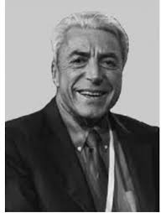
I FONDATORI VEDEVANO LONTANO
IL MONDO DELLA CHIRURGIA DELL’OBESITA’ HA VISTO 3 GRANDI EPOCHE
L’EPOCA DEI PIONIERI (COME LO STESSO PROF. SCOPINARO) IN CUI QUESTO MONDO VENIVA CREATO
L’EPOCA DEGLI SCIENZIATI, IN CUI SI CAPIVA IL PERCHE’ QUESTO MONDO FUNZIONAVA
L’EPOCA DEI PROFESSIONISTI IN CUI L’OBIETTIVO E’ OFFRIRE UN TRATTAMENTO AL MAGGIOR NUMERO DI PAZIENTE CANDIDABILI A TALE CURA
L’ENDOSCOPIA BARIATRICA E’ IN UNA FASE ANCORA PIONIERISTICA QUANDO CI SI ASPETTA GIA’ UNO STANDARD REPLICABILE

Slide 20
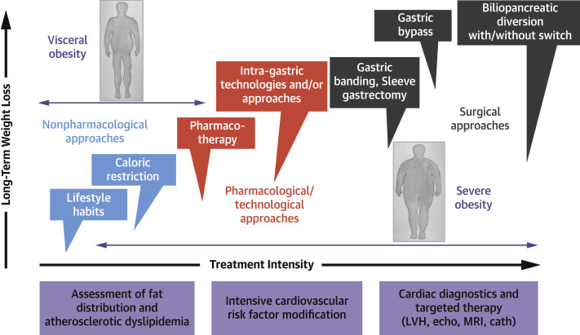
ETEROGENEITA’ DI RISULTATI
APPLICABILITA’ DELLE METODICHE ENDOSCOPICHE ESTREMAMENTE AMPIA
Intra gastric technologies and or approach
Limite chirurgico per rischio eccessivo
Intra gastric technologies and or approach

Slide 21
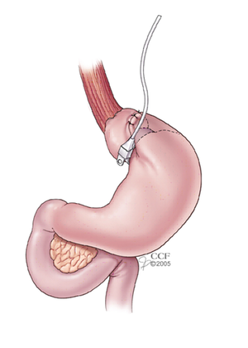
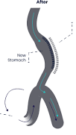
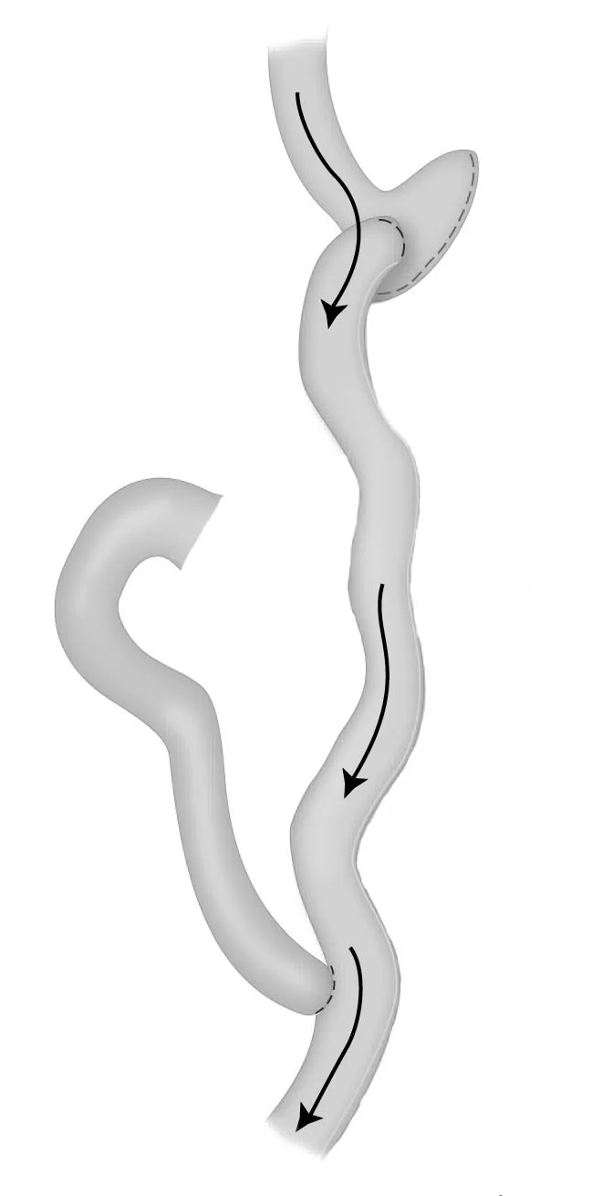
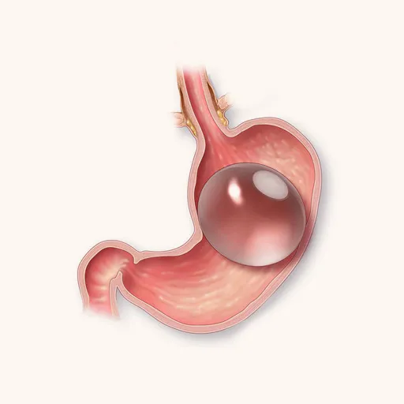
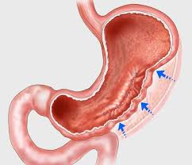
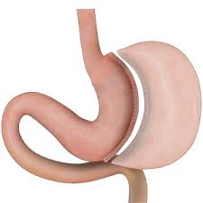
TERZA DIVERGENZA CON LA PRATICA CLINICA
NON E’ PREVISTA UNA PROGRESSIONE DI TIPO ENTROPICO NELLE POSSIBILI PRATICHE REVISIONALI
NON CI SONO STUDI CHE DIMOSTRINO L’INUTILITA’ DELLA REGRESSIONE IN QUESTA SEQUENZA AI SOLI FINI DELLA PERDITA DI PESO
A MAGGIOR RAGIONE NELLE PROCEDURE REVISIONALI ENDOSCOPICHE CHE POSSONO SOLO AUMENTARE LA COMPONENTE RESTRITTIVA AL MOMENTO

Slide 22

BARIATRICO
BYPASS
SLEEVE
TERMINATO
TERMINATO
L’ESCLUSIONE DI UN APPROCCIO TERAPEUTICO DEVE ESSERE LEGATO A MOTIVI CLINICI NON PERCHE’ MANCA DALLE OPZIONI
ENDOBARIATRICA
FARMACI
PALLONE
ENDOSLEEVE
TORE
POSE
ENDOMINA
TERMINATO

Slide 23
L’IDEALE DELLA PRATICA BARIATRICA
UNICO CENTRO CHE RACCOLGA VARIE SPECIALISTICHE COINVOLTE
COORDINAMENTO PERIODICO E LAVORO DI SQUADRA
SOVRAPPOSIZIONE DI COMPETENZE E DISCUSSIONE DI OGNI CASO
ECCELLENZA

Slide 24
QUANDO L’ENDOBARIATRICA IN UN CENTRO CHIRURGICO BARIATRICO?
1. RISCHIO OPERATORIO INACCETTABILE
SCOMPENSO CARDIACO; BPCO GRAVE; RECENTI INTERVENTI ONCOLOGICI
2. INACCESSIBILITA’ ALL’ADDOME
LAPAROCELE PERMAGNO, MULTIPLI ACCESSI ADDOMINALI OPEN, EPATOMEGALIA
3. ALTO SOSPETTO DI CONDIZIONE CONTROINDICANTE
DCA ACCERTATI O TERAPIA PSICHIATRICA CON ACCERTAMENTO DIAGNOSTICO DUBBIO
4. INDISPONIBILITA’ DEL PAZIENTE
PAZIENTE CHE CERCA UNA SOLUZIONE MENO RISCHIOSA MA CHE ALMENO INIZIA UN PERCORSO (ANCHE FARMACOLOGICO)

Slide 25
CONCLUSIONI
LE LINEE GUIDA NON POSSONO CODIFICARE GLI AMBITI DI APPLICAZIONE DELLE PROCEDURE ENDOBARIATRICHE
LE PROCEDURE ENDOBARIATRICHE SONO ESTREMAMENTE LIQUIDE E VOLATILI, TROVANO APPLICAZIONE IN VARI MOMENTI DEL PERCORSO BARIATRICO MA HANNO RISULTATI NON PREVEDIBILI A PRIORI
IL RISCHIO BASSO E LA REVERSIBILITA’ PERMETTONO UNA APPLICAZIONE AMPIA E COMPLEMENTARE ALLE PROCEDURE BARIATRICHE GIA’ CODIFICATE

